Slide 1

Speaker
張簡伊琳
Team Members
吳孟賢 葉峻維 鄒佳安 李聖賦
Notes:
本產品名為Place Radar，地方雷達，是一個基於開放資料(Open Data)所建構出的適地性服務(Location-Based Service)，我們希望利用本服務給予使用者「生活安全（SafeLife）」的相關資訊。

Slide 2

Overview
1
Motivation
2
Open Data & Solution
3
Features
4
Business Model
5
Demo

Slide 3




Motivation
Renter
To obtain information about shopping district.
Renter
Traveler
Information about Life-safety and local food.
Life
Safety
House buyer
House buyer
Vital function and crime rate will affect house price.
Traveler
Open Data
Notes:
在生活中，我們都會碰到租屋、購屋或是旅遊等需求。而在這些需求中，我們總會有一些必須參考的資訊。比如「租屋」，我們會關心周邊的生活機能、交通，或是「購屋」我們會關心物件的房價或附近的犯罪情形。若你是一位背包客（遊客、旅行者），你可能也會需要在出發前，了解當地的資訊。
而這些需求，我們希望可以用更快速便捷的方法呈現，於是我們以「生活安全」為核心價值，並且希望以開放資料（OpenData）的支持，來建構整個服務。

Slide 4

Open Data & Solution (1/3)
Crime Dataset
Taiwan
Location, type, and volume.
Korea
Japan
Traffic Accident Dataset
Location & casualty.
Real Estate Dataset
location, price & size of properties sold during the past 5 years.
Population Dataset
Population, population density.
Notes:
在開放資料使用的部分，我們蒐集到了韓國、台灣、日本，三個國家共同擁有的資料集。
在資料清潔（Data cleaning）後，
取用了「犯罪資料集」中的發生地、類型、次數；
「車禍狀況資料集」中的地點、死傷數量；
「房地產資料集」中近五年的交易資料、價格坪數；
「人口資料集」則是整理出數量、佔比、密度等資訊。

Slide 5
Open Data & Solution (2/3)
Number of crimes
Taiwan
Japan
Korea
Taipei, Neihu
Tokyo, Central
Seoul, Dongjak
208／year
3950／ year
5387／year
287437 resident
141183 resident
400641 resident
Notes:
以犯罪次數為例，若是直接將台灣、日本、韓國開放資料呈現在使用者面前，那們會得出這些資料。
這時候，我們團隊遇到了一個問題，那就是「如何以更清楚明白的方式」將資料(Data)轉化成有用的資訊(Information)給予使用者。
面對這個問題，我們提出了以下的方法進行處理。

Slide 6
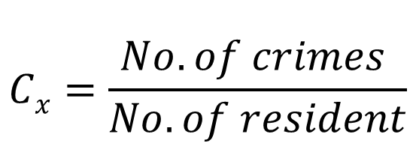
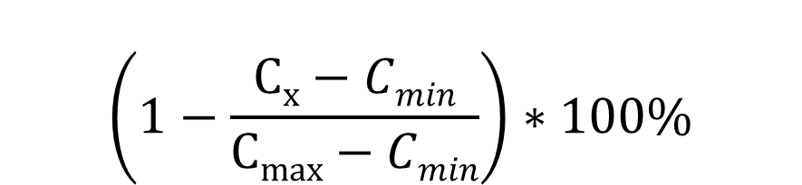
Open Data & Solution (3/3)
Life-Safety index
$$\left(1−\frac{Cx−Cmin}{Cmax−Cmin}\right)∗100\%$$
$$Cx=\frac{No. of crimes }{No. of resident}$$
Taiwan
Japan
Korea
92point
75point
82point
Taipei, Neihu
Tokyo, Central
Seoul, Dongjak
Notes:
面對三個國家的資料，我們設定了「生活安全指數」，將上一張投影片中的資料進行正規化，以犯罪數與居民數相除，得到了犯罪率，並且找出最大值與最小值，經過正規化得到了可以「直覺比較」的資訊。

Slide 7
Features (1/2)
Location analyze
Evaluated by crime, police station and population.
Life safety
Traffic safety
Vital function
According to car accident frequency & population.
Evaluated by convenience store, shopping mall and park.
Food
Healthcare
According to the No. of restaurants.
Evaluated by hospital and clinic.
Notes:
本產品有一個主要特色，那就是「地點評分」。系統會對使用者所搜索的地點進行評比，提供「生活安全」、「生活機能」、「就醫便利」、「飲食便利」、「交通安全」等資訊，它們分別以開放資料以及標註的地點附近的醫院、餐廳、商店等數量進行評估。最後以可視化(Visualization)的內容呈現給使用者。

Slide 8


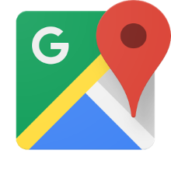

Features (2/2)
Operation interface
Web APP
Browser Extension
Google Maps API
Responsive Web Design
Contrast multiple locations at the same time
Compatible with any website.
Intuitive controls.
Rapidly retrieves location-Based information
Notes:
本產品提供兩種操作介面，在WebApp中使用者可以在Google Maps API的支持下，直覺的操作系統，並且可以比較多個地點的評分資訊；在Browser Extension中，若您使用的是Chrome瀏覽器，你將可以在你所有常用的網站中，直接使用我們所提供的地點服務，快速的獲取資訊！

Slide 9
Business Model
User
Place Radar
Company or Other
Using for free
Using website to buy a house
Gather information before tourism
Evaluated rent address
Using Extension easily to search
Provide excellent services
Advertisement placement
Content Marketing
Charge by market reach
Recommended real estate products
Scenic spot & Hotel marketing
Rent advertisement placement
Content Marketing
Notes:
在商業應用可行性中，產品使用者將可以免費使用，並且在買房前、旅遊前、租屋前，使用本產品進行比較；而企業或其他客戶，則可以透過本產品行銷房地產商品、景點飯店、租屋訊息，或是特定的內容廣告。當然，這些需求都是需要依觸及量收費的。
本產品則是專注提供優質的服務，並且置入合適的廣告，針對企業用戶的需求進行行銷。

Slide 10
DE MO

Slide 11
Thank you for your attention.

